Slide 1
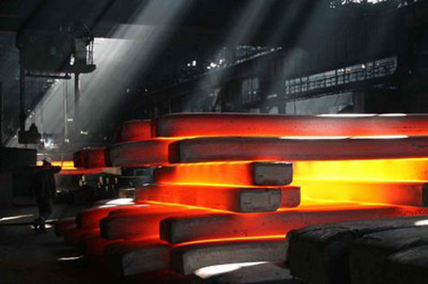
Черная металлургия мира

Slide 2
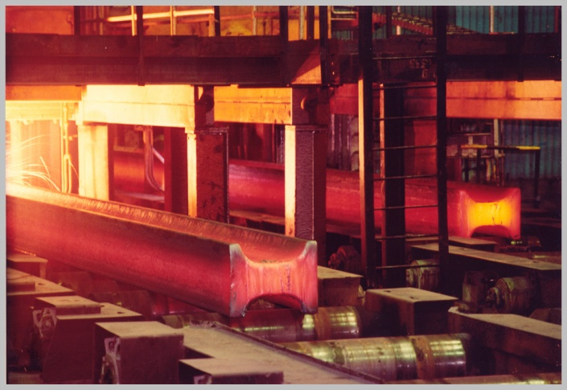
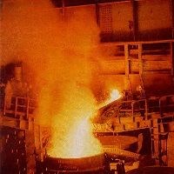
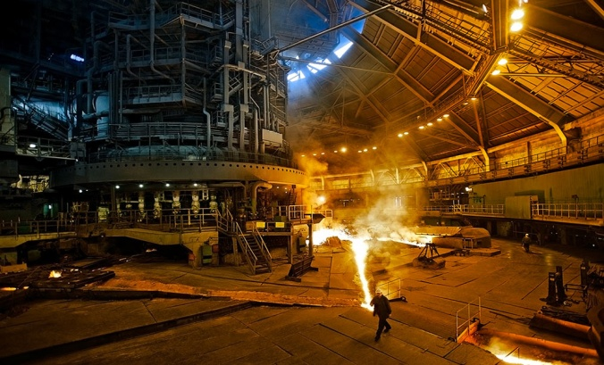
Черная металлургия
Черная металлургия – отрасль промышленности,
производящая сталь, чугун, сплавы с железом.
Черная металлургия одна из старейших отраслей
промышленности, к которой относятся предприятия по
добыче, обогащению железной руды, по производству чугуна,
стали, проката, ферросплавов и дальнейшего передела. Это
промышленность является основой для развития
машиностроения и строительства, необходимым условием
развития всех отраслей.

Slide 3
На протяжении полутора веков на размещение
предприятий металлургического комплекса влияли в
основном сырьевой и топливный факторы. Так возникли
старые металлургические базы в Великобритании
(Шеффилд), США (Приозерье, Аппаличский бассейн),
России (Урал) и т.д. К началу 20 в. черная металлургия была
развита в сравнительно небольшом количестве стран: США,
Германии, Великобритании, Бельгии, Люксембурге.
В течение 20 века черная металлургия изменялась,
модернизировались заводы, изменялась технология,
выросли во много раз объемы производства, черная
металлургия начала развиваться в других странах.
На сегодня 2/5 мировой выплавки стали приходится на
страны Юга (с Китаем).

Slide 4
Влияние НТР на черную металлургию
В эпоху НТР
Уменьшилось влияние топливного и сырьевого факторов
Увеличилось влияние потребительского и экологического факторов
Большинство заводов тяготеют к потокам сырья и топлива
Предприятия стали размещаться в приморских районах
«Грязные» производства стали переносить в развивающиеся страны

Slide 5
Чем можно объяснить «миграцию» производства?
Потребность стран в индустриализации (Китай, Индия)
Сохранение экологического пространства стран
Дешевая рабочая сила

Slide 6
Практическая работа:
На основании карт атласа составьте сравнительную таблицу стран добывающих руду и выплавляющих сталь.
Сделайте вывод о том, какие страны по социально-экономическим показателям находятся в первом и во втором списках.
Страны, добывающие руду | Страны, выплавляющие сталь

Slide 7
Страны, добывающие руду | Страны, выплавляющие сталь
Китай | Китай
Бразилия | Япония
Австралия | США
Россия | Россия
Индия | Германия
США | Бразилия
Украина | Индия
Канада | Украина
ЮАР | Франция
Венесуэла | Великобритания
Среди стран, ведущих добычу руды, семь стран относятся к развитым. Среди стран, выплавляющих сталь восемь развитых стран. Во втором списке появляются Япония, Германия, Франция – не имеющие в полном объеме собственных ресурсов. США на 3 месте по выплавке стали, хотя по добыче занимали 6 место.

Slide 8
География черной металлургии сложилась под влиянием разных типов ориентации:
Ориентация на каменноугольные бассейны:
США (добыча угля – Питсбург и окружающие города)
Зарубежная Европа (Рурский каменноугольный бассейн)
Россия (Кузбасс)
Украина (Донбасс)
Китай (северо-восток Китая – металлургический комбинат в Аньшании – г. Фушунь, Фусинь.

Slide 9
География черной металлургии сложилась под влиянием разных типов ориентации:
2) Ориентация на железорудные бассейны:
Китай (металлургический комбинат в Ухани)
Зарубежная Европа (ФРГ, Саарский бассейн, район добычи железной руды – Зальцгиттер)
США (по Великим озерам Чикаго, Детройт, Кливленд)
3) Ориентация на грузопотоки коксующегося угля и железной руды – тяготение к морским портам:
На юге США – металлургические заводы работают на близлежащих месторождениях угля и руды
В портах США – Балтимор, Филадельфия
Япония – Токио, Осака, Нагоя
4) Ориентация на потребителя – объясняется переходом от сооружения комбинатов к строительству мини-заводов, имеющих более свободное размещение.

Slide 10
Черная металлургия мира

